Slide 1
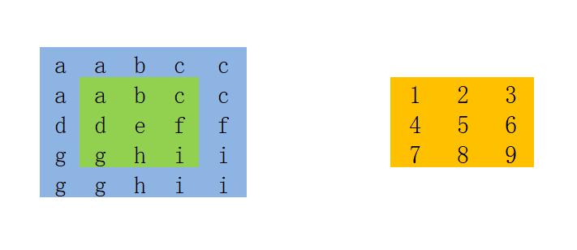
边界的处理-padding
1、复制边缘后，按照原方式进行，输出结果图大小不变
原本的图像
卷积核
复制的边缘
边缘扩展1，记为padding=1

Slide 2
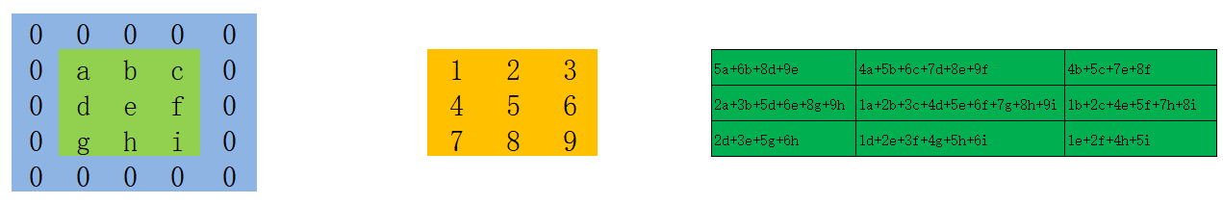
边界的处理-padding
2、填充0后，按照原方式进行，输出结果图大小不变
卷积核
填充0的边缘
原本的图像
这种很常用
边缘扩展1，记为padding=1

Slide 3
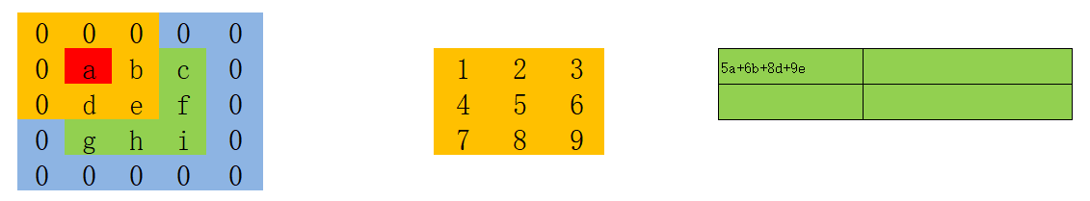
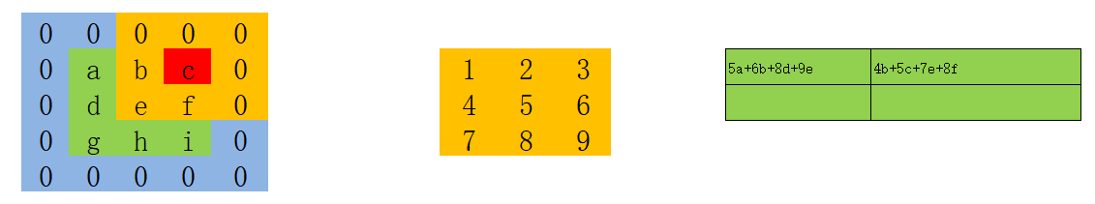
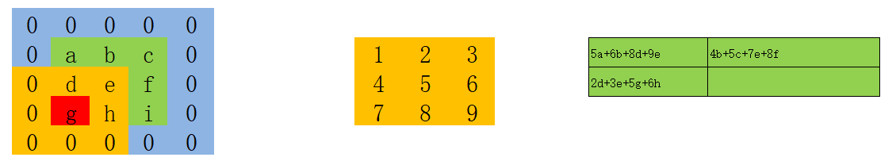
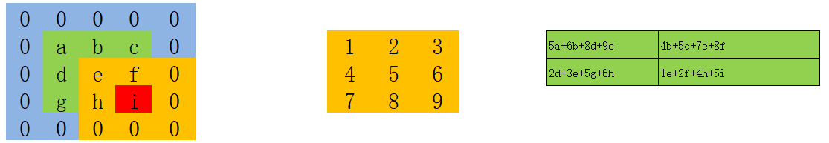
步长-stride
这里padding = 1, stride = 2
step1
step2
step3
step4

Slide 4
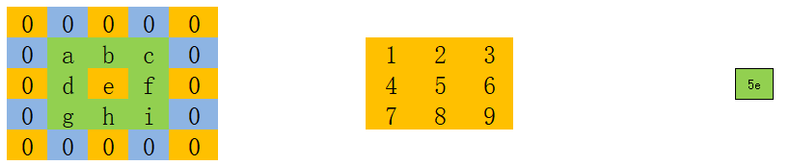
膨胀-dilation
这里padding = 1, dilation=2

Slide 5
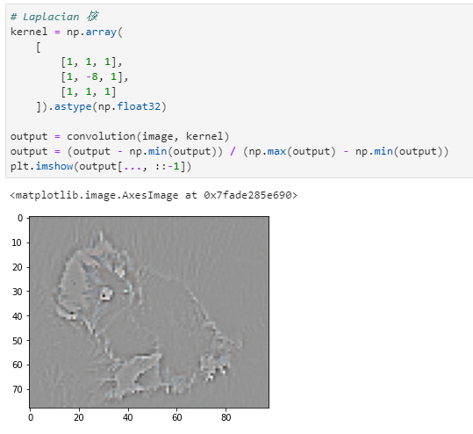
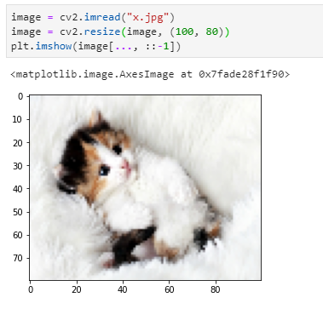
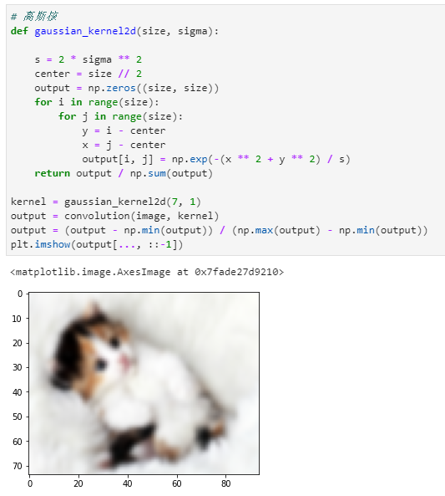
图像上的效果
拉普拉斯核
原图
高斯核
高斯模糊

Slide 6
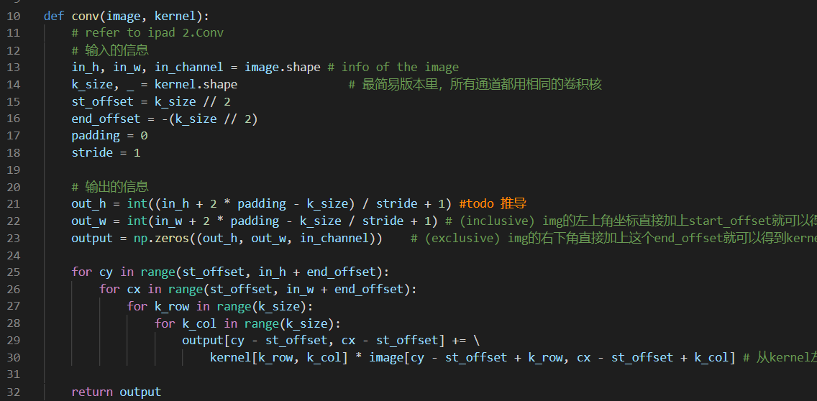
卷积的实现

Slide 7
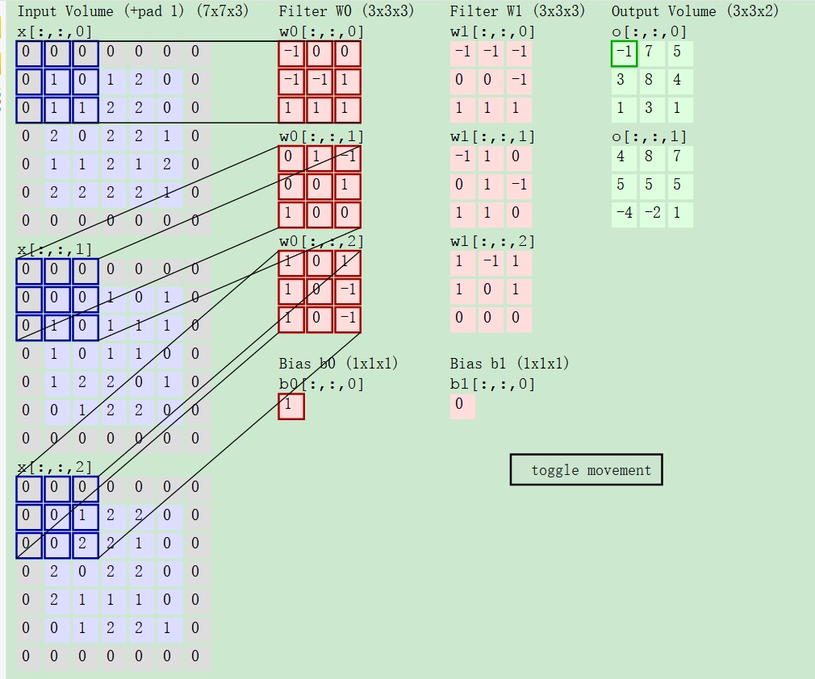
卷积神经网络(Convolutional Neural Networks，CNN)中的卷积
+1
0
-3
+1
第一组卷积核，对应3个输入通道，共3个3x3卷积。
结果映射到输出的第一个通道上
输出结果，是多个卷积核结果的累加，再加上偏置
输入的多通道图像
7x7x3
卷积神经网络的历史：https://www.jiqizhixin.com/articles/2019-05-27-4

Slide 8
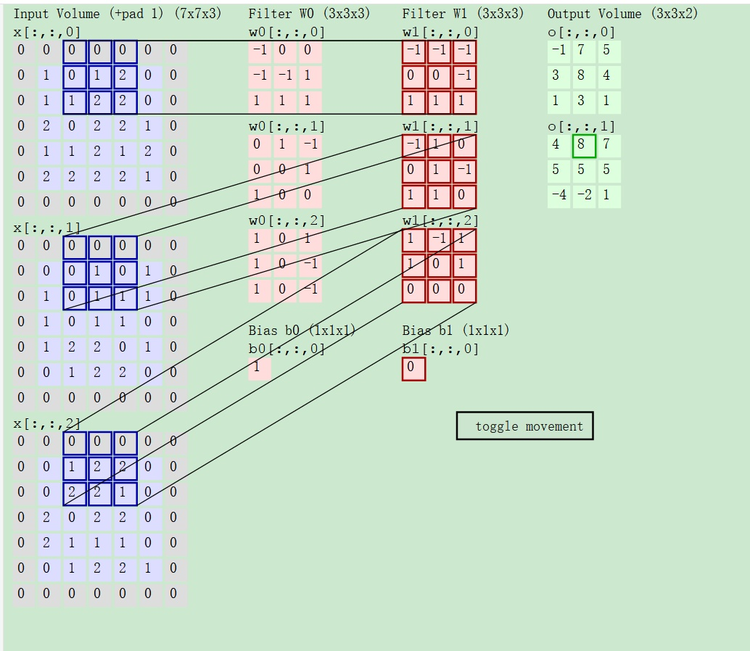
卷积神经网络(Convolutional Neural Networks，CNN)中的卷积
第二组卷积核，对应3个输入通道，共3个3x3卷积。
结果映射到输出的第二个通道上
输出结果，是多个卷积核结果的累加，再加上偏置
输入的多通道图像
7x7x3
卷积神经网络的历史：https://www.jiqizhixin.com/articles/2019-05-27-4

Slide 9
卷积神经网络(Convolutional Neural Networks，CNN)中的卷积
padding = 1, stride = 2, dilation = 1

Slide 10
卷积神经网络(Convolutional Neural Networks，CNN)中的卷积
一些打死也要记住的结论：
有多少组卷积，输出就有多少个
通道
卷积核的通道数与输入的通道数
一致
3. 每一组卷积配有一个偏置
4. 输出尺寸
= (输入尺寸 + 2P – K) // S + 1
5. Parameter 维度
输出通道, 输入通道，kh, kw
！！但是Pytorch conv2d 不是的
这里的卷积核，作为可学习的参数，则param是维度为
num_output x num_input x kernel_height x kernel_width
的Tensor（张量）

Slide 11
张量 Tensor
0阶张量，为标量
1阶张量，为向量
2阶张量，为矩阵
可以想成 点 线 面 体的关系
张量的阶，也是张量的秩（与矩阵阶和秩定义没关系）

Slide 12
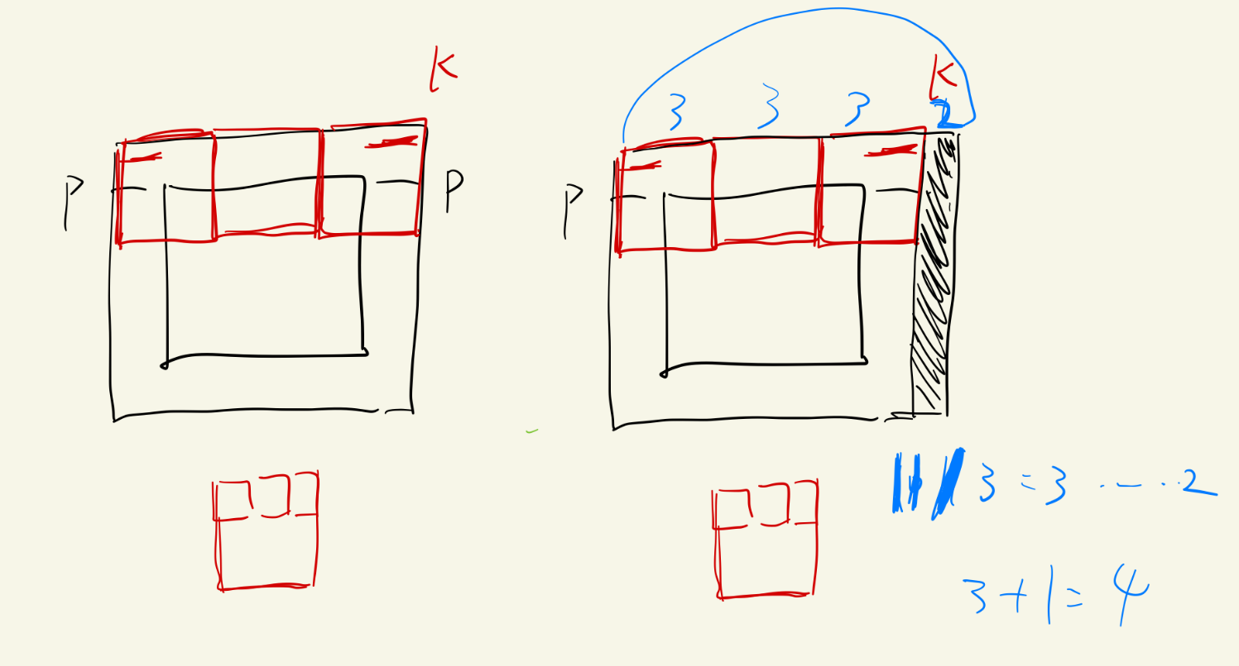
卷积神经网络(Convolutional Neural Networks，CNN)中的卷积
输出的图像尺寸 = (输入尺寸 + 2 * padding – kernel_size) // stride + 1
Out = in – k_size + 1 -> in – out - 1 = k_size
考虑如果除不尽，怎么考虑？都可以，但是一般我们要一以贯之

Slide 13
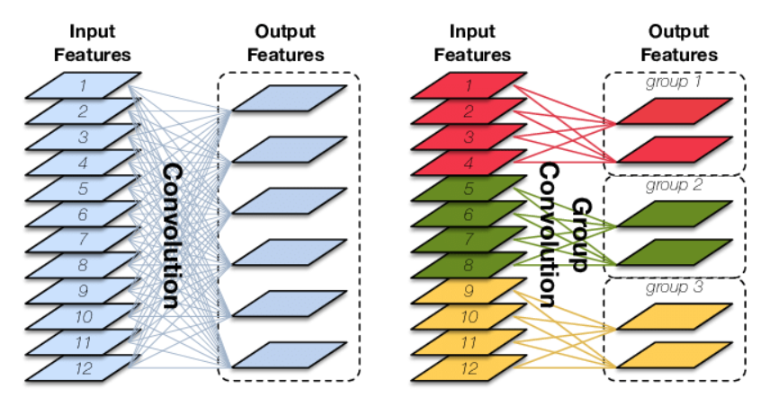
卷积神经网络-Group（开开眼界，pytorch api 会有这个选项）
标准卷积
Group卷积

Slide 14
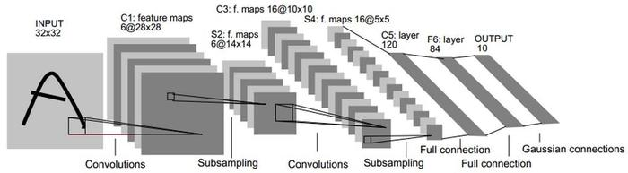
由CNN堆叠成的NN，CNN
Full connection
全连接 -> LinearLayer
Ksize = In – out – 1
32 – 28 – 1 = 3
GAP or Flatten(先开开眼界)

